Slide 1
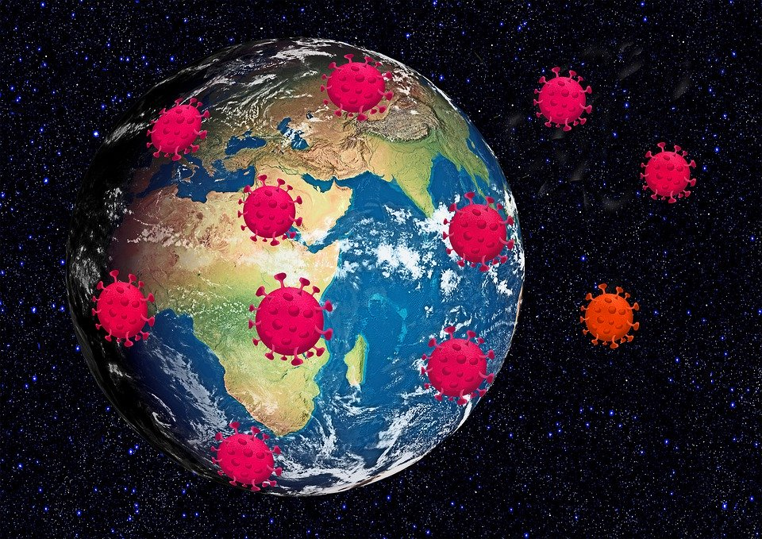
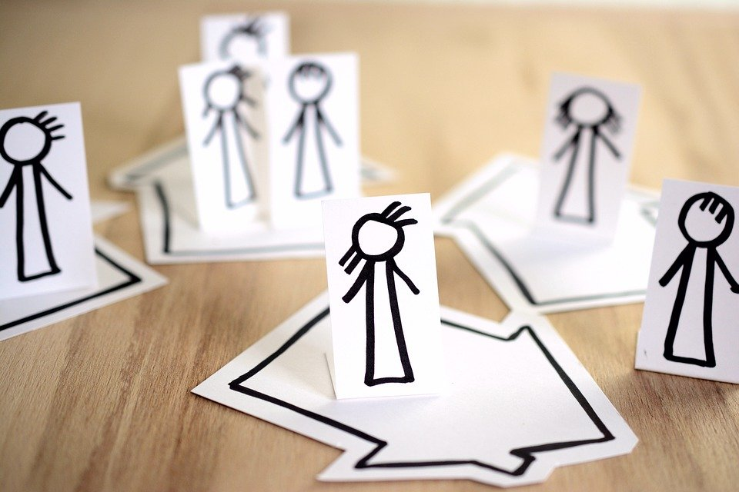
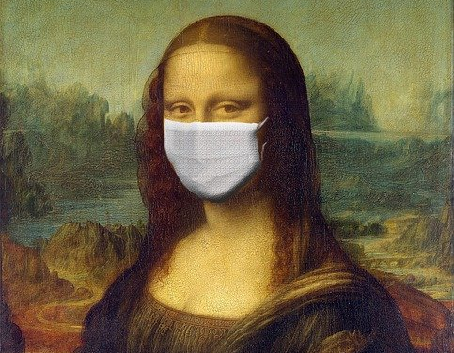
O ANO É 2020
O CORONAVÍRUS GIRA JUNTO COM O PLANETA TERRA
A RECOMENDAÇÃO É FICAR EM CASA EM ISOLAMENTO SOCIAL
E VOCÊ...
COMPLETE!
MÁSCARA FACIAL DEVE SER UTILIZADA AO SAIR DE CASA

